Slide 1

Análise crítica do artigo:
"Error Performance of Digital Modulation Schemes with MRC Diversity Reception over η–μ Fading Channels"
Diana Laura Fernández Duarte
José Gabriel Claure Sánchez
TP547 - Princípios de Simulação de Sistemas de Comunicação
Data : 02/06/2025
Santa Rita do Sapucaí, MG, Brasil

Slide 2
Introdução:
Em sistemas de comunicações móveis, os sinais de radiofrequência geralmente sofrem vários fenômenos físicos como: difração, dispersão, reflexão ou absorção.
Esses fenômenos geram várias cópias do mesmo sinal que chegam ao receptor com diferentes amplitudes e fases, causando o que é conhecido como desvanecimento em pequena escala.
Para modelar estatisticamente o desvanecimento, distribuições como Rayleigh, Nakagami-m, Rician, Weibull e Hoyt foram propostas. No entanto, eles nem sempre oferecem um bom ajuste aos dados experimentais em todos os cenários.
Diante dessa limitação, surge o modelo η-μ, que se apresenta como uma generalização dos anteriores e permite maior flexibilidade para representar ambientes reais, ao incluir vários desses modelos clássicos como casos particulares.
Para atenuar os efeitos negativos do desvanecimento são empregadas técnicas de diversidade.
A técnica de diversidade espacial por combinação de razão máxima (MRC) consiste em combinar os sinais recebidos de múltiplos ramos, atribuindo a cada ramo um peso proporcional à sua relação sinal-ruído (SNR).
Notes:
Gabriel habla todo lo relacionado con desvanecimiento.
Diana habla todo lo relacionado con diversidad.

Slide 3
Contribuições:
São derivadas expressões fechadas para a probabilidade de erro médio de símbolo (ASEP) para: modulação por deslocamento de fase M-ária (MPSK), modulação por deslocamento diferencial de fase M-ária (M-DPSK) e modulação de amplitude em quadratura retangular de ordem geral (QAM).
São derivadas expressões assintóticas para a ASEP em altas SNR.
Notes:
Diana

Slide 4
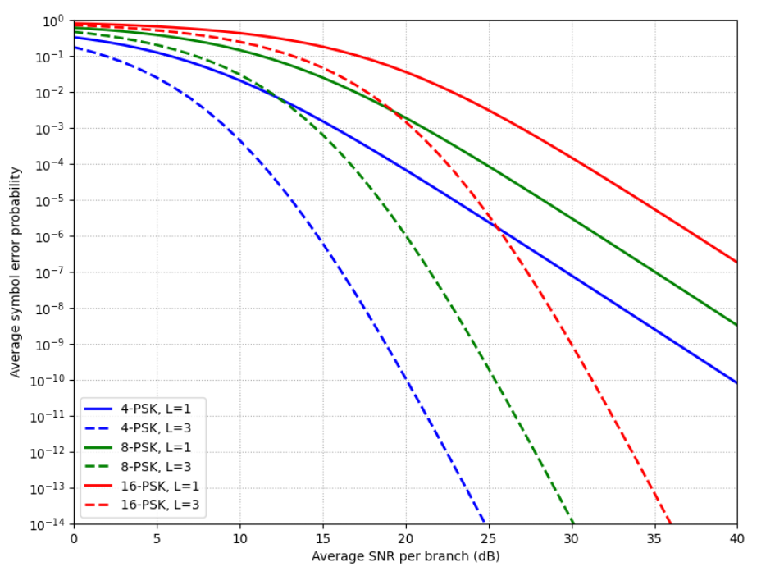
Resultados
Fig. 1: Probabilidade de erro média de símbolo (ASEP) para receptores M-PSK com diversidade MRC (L = 1, 3), operando em canais de desvanecimento η-μ não identicamente distribuídos, para diferentes valores de M, como uma função da SNR média de entrada do primeiro ramo (η = 2, μ = 1,5, δ = 0,5).
Notes:
Diana

Slide 5
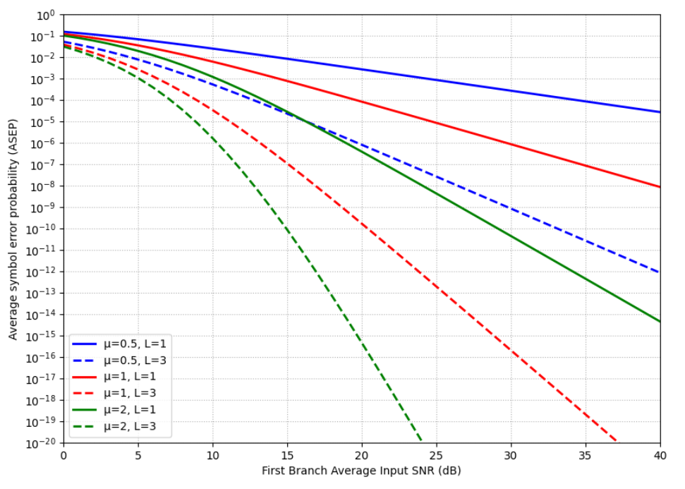
).
Resultados
Fig. 2. Probabilidade de erro média de símbolo (ASEP) para receptores BPSK com diversidade MRC (L = 1, 3), operando em canais de desvanecimento η-μ não identicamente distribuídos, com η = 2 e diferentes valores de μ, em função da SNR média de entrada do primeiro ramo (δ = 0,5).
Notes:
Diana

Slide 6
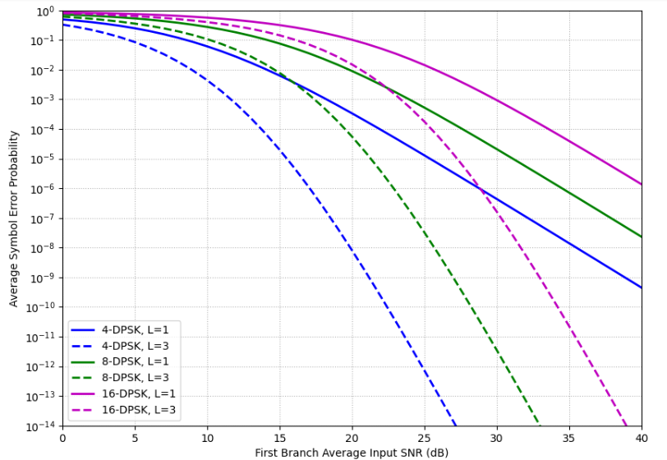
).
Resultados
Fig. 3. Probabilidade de erro média de símbolo (ASEP) para receptores M-DPSK com diversidade MRC (L = 1, 3), operando em canais de desvanecimento η-μ não identicamente distribuídos, para diferentes valores de M, como uma função da SNR média de entrada do primeiro ramo (η = 2, μ = 1,5, δ = 0,5).
Notes:
Gabriel

Slide 7
).
Análise Crítica:
A estrutura do artigo facilita a compreensão do leitor.
Os autores demonstram possuir amplo e sólido domínio técnico sobre o objeto de estudo e da língua inglesa.
Apresentam o significado completo de todas as siglas em sua primeira aparição.
Referenciam contribuições anteriores.
Comentam cada uma das figuras que complementam sua pesquisa.
As equações foram numeradas sequencialmente para mostrar detalhadamente todo o desenvolvimento analítico.
A validade das expressões analíticas é corroborada na seção de Resultados, onde comparam as curvas teóricas com os resultados obtidos a partir de simulações.
Esses resultados podem ser reproduzidos para verificação, graças ao fato de que os autores especificam o valor de cada um dos parâmetros utilizados.
Como sugestão, recomendamos o uso de cores diferentes para traçar as curvas correspondentes a diferentes modulações, o que facilita a compreensão das figuras.
Notes:
Diana

Slide 8
Conclusões:
O artigo apresenta uma contribuição relevante ao derivar expressões fechadas para o ASEP em esquemas de modulação M-PSK, M-DPSK e QAM retangular, considerando canais com desvanecimento η - μ e diversidade MRC na recepção.
Essas expressões permitem avaliar analiticamente o desempenho do sistema sem depender exclusivamente de simulações, o que representa uma vantagem em termos de eficiência computacional.
Elas foram validadas por simulações, permitindo avaliar o impacto do desvanecimento e o número de ramos de diversidade no desempenho do canal em termos de erro.
Foram derivadas expressões assintóticas do ASEP, com uma aproximação muito boa do comportamento exato do ASEP para valores altos de SNR.
Em geral, o artigo apresenta uma metodologia sólida, tanto no tratamento teórico quanto na validação empírica.
Notes:
Gabriel

Slide 9
Referências:
[1] «Error performance of digital modulation schemes with MRC diversity reception over η-μ fading channels | IEEE Journals & Magazine | IEEE Xplore». Accedido: 21 de mayo de 2025. [En línea]. Disponible en: https://ieeexplore.ieee.org/document/5288931
[2] M. D. Yacoub, «The κ-μ distribution and the η-μ distribution», IEEE Antennas Propag. Mag., vol. 49, n.o 1, pp. 68-81, feb. 2007, doi: 10.1109/MAP.2007.370983.
[3] X. Feng et al., «A Survey on Maximum Ratio Combination: Applications, Evaluation and Future Directions», Electronics, vol. 13, n.o 15, Art. n.o 15, ene. 2024, doi: 10.3390/electronics13153087.

